Slide 1
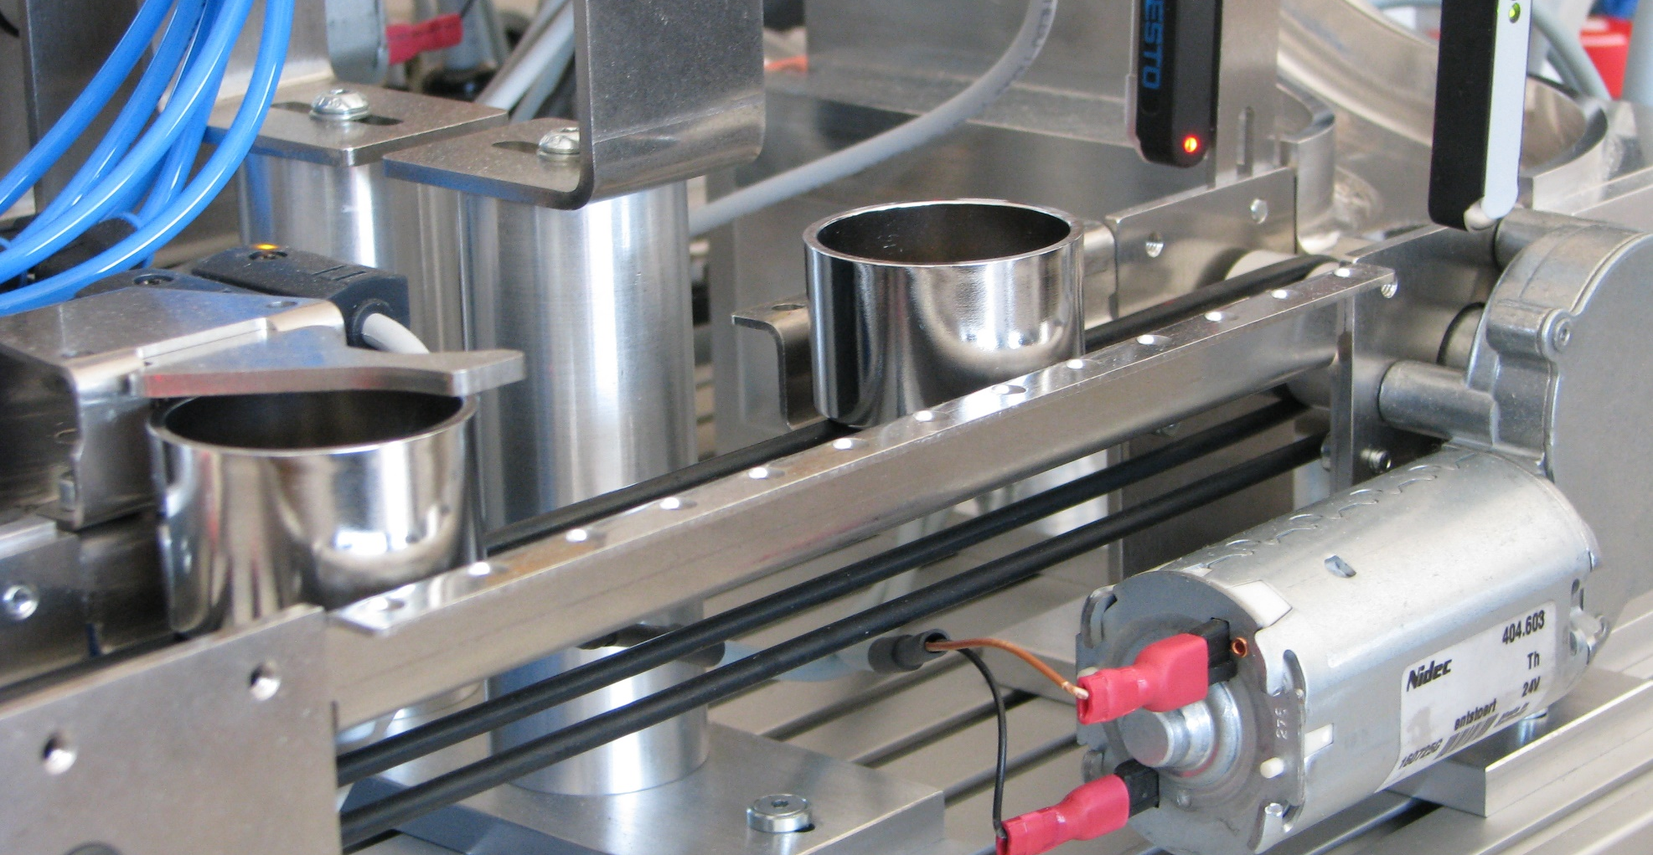
SAU18 – Schulungsaufbau 2018 Inbetriebnahme

Slide 2
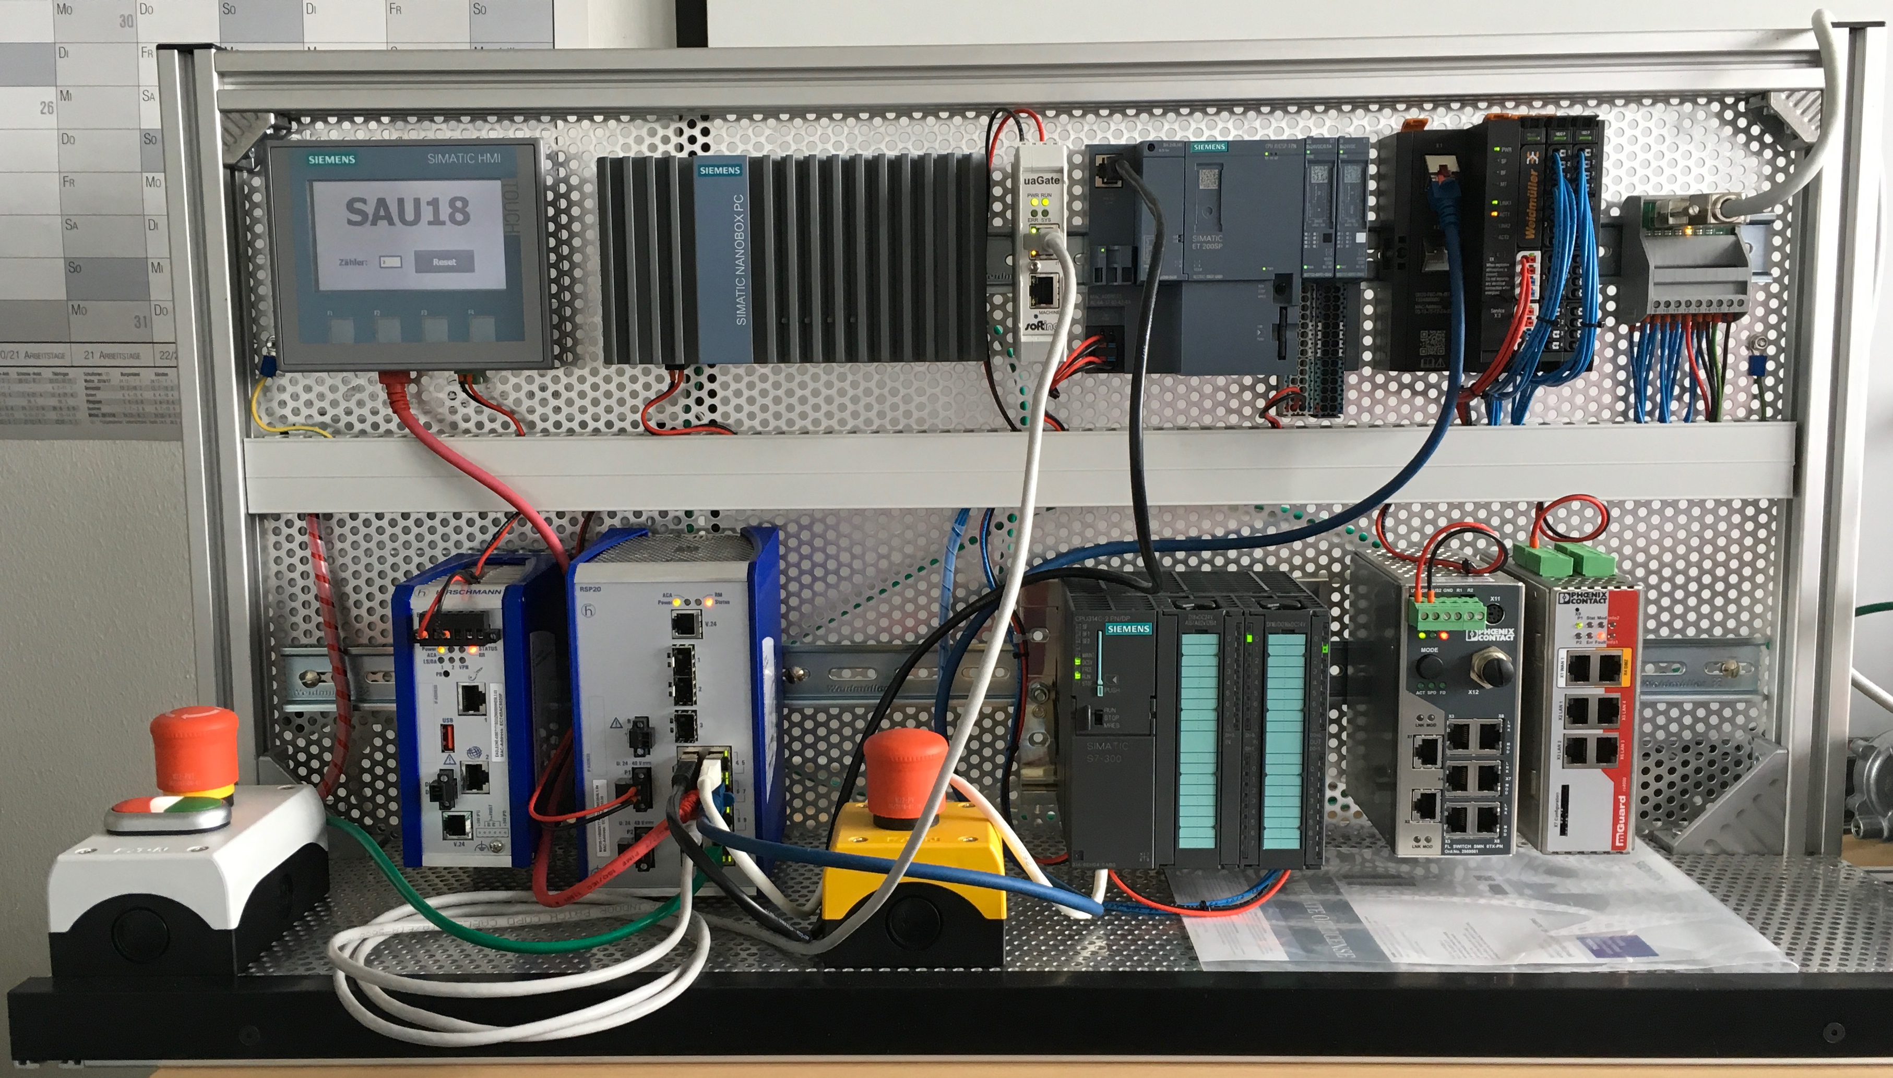
SAU18-Aufbau (sau18-)
-hmi
-opcgw
-sps
-pnbk
-switch1
-sis-sps
Notaus
Notaus-SPS

Slide 3

SAU18-Logische Struktur Aktueller Stand
SiLab
Eingerichtet
Noch nicht
Firewall
Industrie PC
-switch1
Firewall
-opcgw
-pnbk
-sps
-hmi
-sis-sps

Slide 4
Prozesssteuerung Protokolle
SiLab
Laptop
Firewall
Industrie PC
OPC UA
-switch1
S7
PNIO
Traffic
dauerhaft
optional
Firewall
-opcgw
-pnbk
-sps (1500)
-hmi
DA
-sis-sps (314)

Slide 5
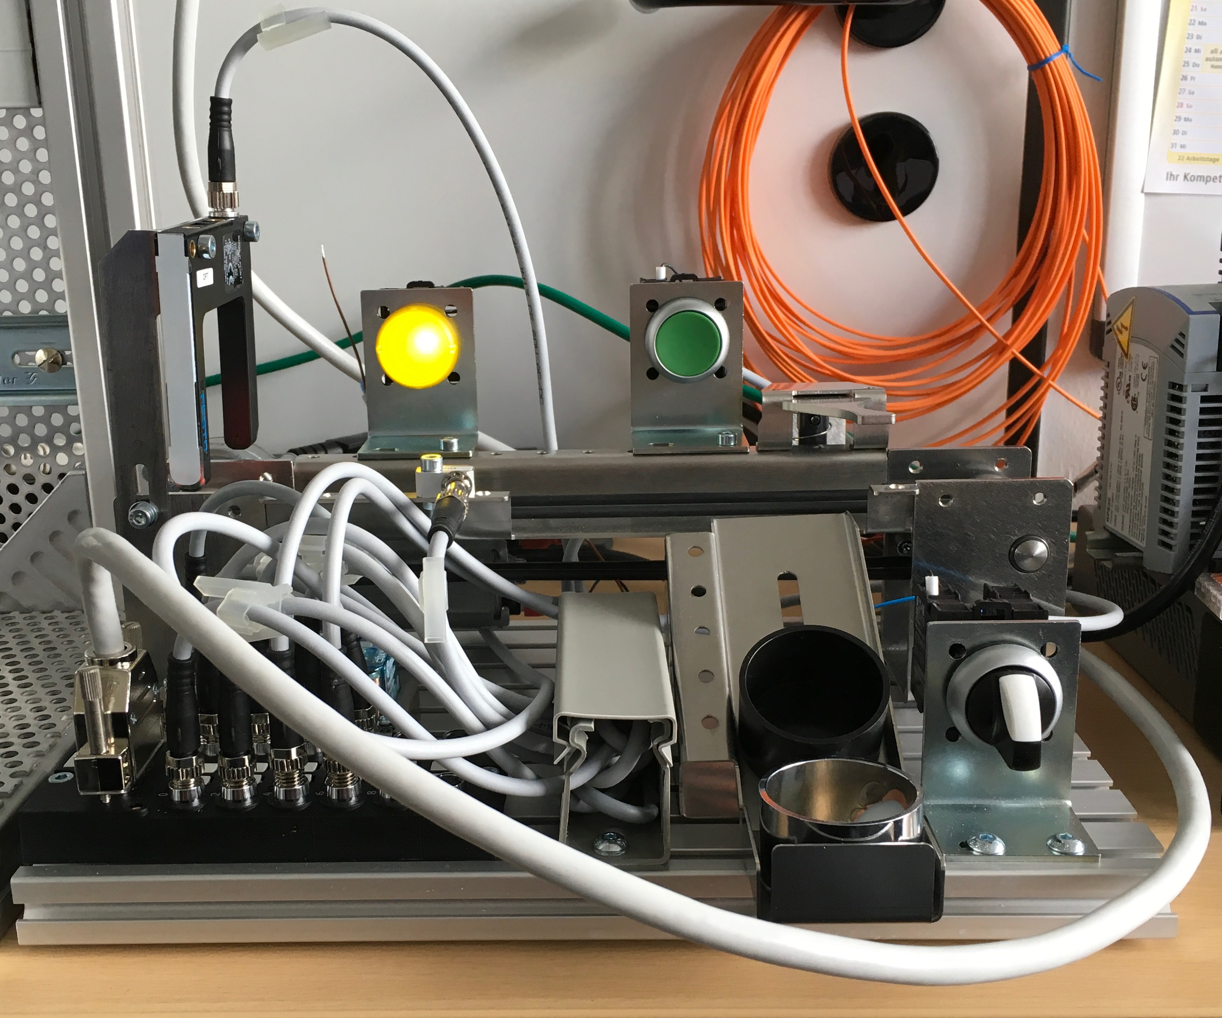
Prozess
Lichtschranke
Lampe
Taster
Schranke
Start
Ende 1
Laufband
induktiv
Ein/Aus
Ende 2

Slide 6
Prozess-Logik 1
Lampe 1Hz
Anlage ist aus
Einschalten der Anlage mit Ein/Aus
Manuelles Einlegen eines Töpfchens bei Start
Band läuft an
Wenn induktiver Sensor Metall erkennt
Schranke schließt
Ende 2
Sonst
Ende 1
Band stoppt nach Timerablauf
Lampe 2Hz
Zähler++
Lampe an
Lampe 2Hz

Slide 7
Prozess-Logik 2
Sonderfunktion Taster
Band läuft rückwärts
Zähler zählt Impulse bei der Lichtschranke hoch
Anzeige auf dem HMI
Rücksetzen des Zählers über das HMI
Variablen per OPC UA verfügbar (sps:4840)

Slide 8
Safety-Logik 1
Hard-Reset-Schalter links
Notaus/Rot: Nur -switch1 (Hirschmann) versorgt
Grün: Alles versorgt
Soft-Reset-Schalter Mitte
Aus: 24-V-Versorgung Prozess unterbrochen, nicht Buskoppler
Lampe, Schranke
Ansteuerung über -sis-sps
I0 == 0 -> Q0 := 1 -> Schütz hält -> 24 V
I0 == 1 -> Q0 := 0 -> Schütz fällt -> 0 V
Debugging: I1/Q1 Negation von I0/Q0

Slide 9
Safety-Logik 2
-sis-sps mit -opcgw verbunden
Abfrage der Variablen (notaus etc.)
Variablen per OPC UA verfügbar (:4840)
So sinnvoll?
Oder -opcgw auch mit -sps verbinden?
Probleme
Lampe und Schranke werden über den Buskoppler versorgt
Lebensdauer Schütz ist gering

